Slide 1
DATA STRUCTURES 資料結構
Chia-Wei Lee 李佳衛
cwlee@utaipei.edu.tw
Department of Computer Science
University of Taipei

Slide 2
搜尋及定義 (1/5)
搜尋(search)：用某些欄位為依據來找出記錄，進而得到同一筆記錄的其他屬性
搜尋首要的考慮是速度
以通訊錄為例：找出李五的相關資料
姓名 | 年齡 | 電話 | 住址
張四 | 31 | (02)2334---- | 台北市XXX
李五 | 16 | (02)2999---- | 新北市XXX
王六 | 25 | (03)3444---- | 桃園縣XXX
趙大 | 41 | (02)2887---- | 台北市XXX
陳文 | 53 | (04)2333---- | 台中市XXX
江水 | 28 | (03)5341---- | 新竹市XXX
紀錄
欄位

Slide 3
搜尋及定義 (2/5)
搜尋(search)：用某些欄位為依據來找出記錄，進而得到同一筆記錄的其他屬性
以符號表(symbol table)為例：根據搜尋鍵來獲得此符號在符號表中的位置，進而得到此符號的其它屬性值，例如符號在記憶體中的位址，或符號的內含值等。
「鍵-值配對」( key-value pairs )：根據 key 找出對應的 value
以水果價格表為例：
水果 | 價錢 | 單位
apple | 57 | 顆
banana | 61 | 台斤
guava | 43 | 台斤
mango | 124 | 台斤

Slide 4
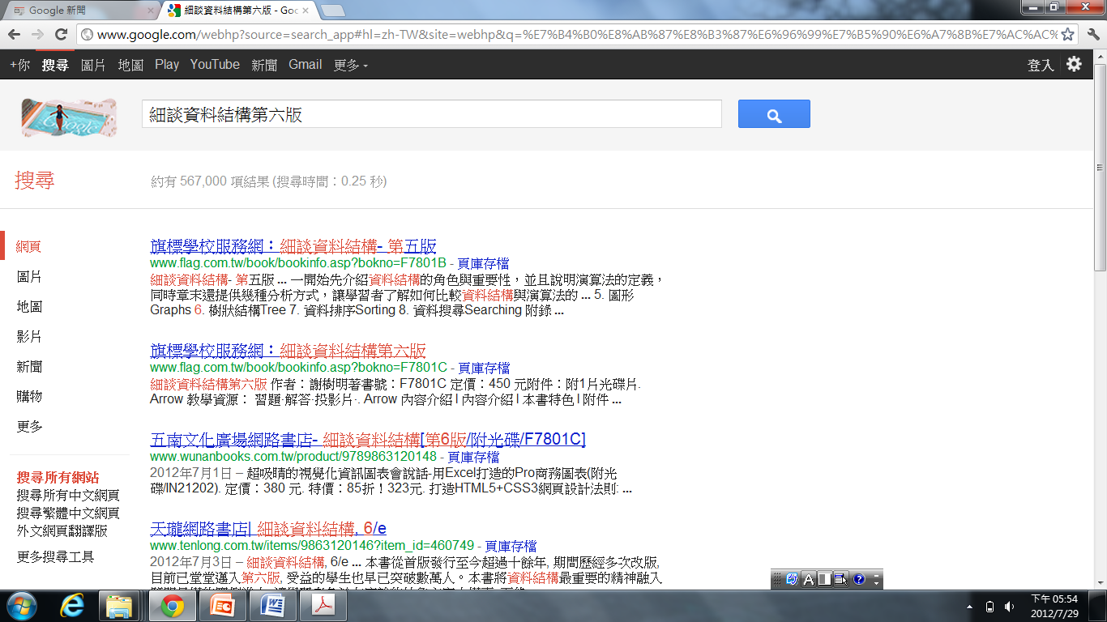
搜尋及定義 (3/5)
「搜尋引擎」(search engine)：根據使用者輸入的「關鍵字」(key words)當作搜尋鍵，藉助於事先整理好的索引結構，搜尋出與輸入關鍵字相關的網頁列表作為搜尋結果。

Slide 5
搜尋及定義 (4/5)
搜尋，首要考慮的是搜尋速度
搜尋的方法
檔案或符號表的儲存方式
預先花時間整理
通常決定採用的搜尋方法
整理檔案或符號表的儲存方式
循序結構
紀錄(或符號)循序排列
沒有排序過、根據鍵欄排序過
索引結構
加上其他輔助的工具，稱為索引(index)
章節的目錄、關鍵字的索引

Slide 6
搜尋及定義 (5/5)
整理檔案或符號表的主要處理動作
排序
插入新紀錄或新符號
刪除紀錄或符號
搜尋某特定記錄或符號是否存在
取得該特定記錄或符號的其他屬性
靜態(static)結構
一個檔案或符號表的資料儲存妥當之後，就不會再有插入及刪除的動作
動態(dynamic)的結構
可能會有插入或刪除的動作
同時還要考慮動態維護(插入及刪除資料)的效率

Slide 7
循序搜尋法 sequential search
逐一掃瞄直到找到為止，或是找遍所有紀錄仍找不到
又稱為線性搜尋法(linear search)
通常用在未經排序的檔案或符號表
搜尋效率：不論搜尋成功或失敗，都需要O(n)
整理效率：不需要整理
應用場合：未經排序的資料或是資料經常變動
搜尋10
18 | 3 | 9 | 15 | 10 | 5 | 6 | 11
搜尋12

Slide 8
二分搜尋法 binary search (1/6)
二元搜尋法
已經按照鍵值排序過，可以有更快的搜尋方式
在整個搜尋範圍(a[l] ~ a[r])內，選取中間位置的元素a[m]與鍵值(key)比較：
key = a[m]：搜尋成功
key > a[m]：key只可能出現在右半部 a[m + 1] ~ a[r]
key < a[m]：key只可能出現在左半部 a[l] ~ a[m – 1]
搜尋10
3 | 5 | 6 | 9 | 10 | 11 | 15 | 18 | 20
<
>
搜尋5
搜尋18

Slide 9

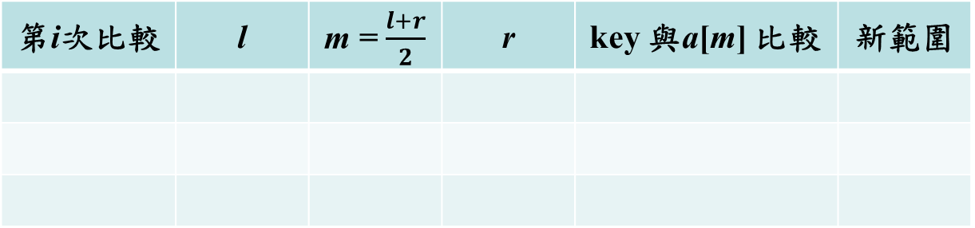


二分搜尋法 binary search (2/6)
key = 78
[0]
[1]
[2]
[3]
[4]
[5]
[6]
[7]
[8]
[9]
6 | 33 | 39 | 41 | 52 | 55 | 69 | 77 | 78 | 81
第i次比較 | l | m = $\frac{l+r}{2}$ | r | key 與a[m] 比較 | 新範圍
1
0
$$\frac{0+9}{2}=4$$
9
78 > a[4] = 52
右
2
5
$$\frac{5+9}{2}=7$$
9
78 > a[7] = 77
右
3
8
$$\frac{8+9}{2}=8$$
9
78 = a[8] = 78
成功

Slide 10
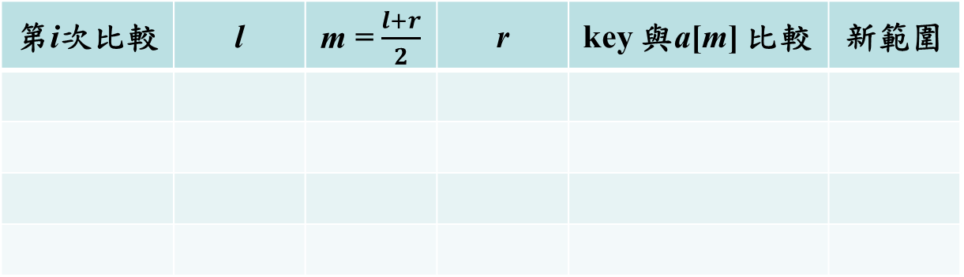



二分搜尋法 binary search (3/6)
key = 41
[0]
[1]
[2]
[3]
[4]
[5]
[6]
[7]
[8]
[9]
6 | 33 | 39 | 41 | 52 | 55 | 69 | 77 | 78 | 81
第i次比較 | l | m = $\frac{l+r}{2}$ | r | key 與a[m] 比較 | 新範圍
1
0
$$\frac{0+9}{2}=4$$
9
41 < a[4] = 52
左
2
0
$$\frac{0+3}{2}=1$$
3
41 > a[1] = 33
右
3
2
$$\frac{2+3}{2}=2$$
3
41 > a[2] = 39
右
4
3
$$\frac{3+3}{2}=3$$
3
41 = a[3] = 41
成功

Slide 11
二分搜尋法 binary search (4/6)
key = 35
[0]
[1]
[2]
[3]
[4]
[5]
[6]
[7]
[8]
[9]
6 | 33 | 39 | 41 | 52 | 55 | 69 | 77 | 78 | 81
第i次比較 | l | m = $\frac{l+r}{2}$ | r | key 與a[m] 比較 | 新範圍
1
0
$$\frac{0+9}{2}=4$$
9
35 < a[4] = 52
左
2
0
$$\frac{0+3}{2}=1$$
3
35 > a[1] = 33
右
3
2
$$\frac{2+3}{2}=2$$
3
35 < a[2] = 39
左
4
2
l > r
1
失敗

Slide 12
二分搜尋法 binary search (5/6)
搜尋效率
每作一次比較，規模減半
各個擊破法 divide and conquer
T(n/4)
T(n/2)
T(n/4)
T(n)
T(n/4)
T(n/2)
T(n/4)
T(n) ≤ T(n/2) + 1
≤ (T(n/4) + 1) + 1
…
≤ (n/2^{k}) + k
n = 2^{k}
lg n = k
T(n) = O(lg n)
T(1) = 1

Slide 13
二分搜尋法 binary search (6/6)
整理效率
採用二分搜尋法之前，必須先作排序
應用場合
資料極少變動，插入和刪除極少發生的情況
一次排序，可做多次搜尋

Slide 14
雜湊法 Hashing
不藉助索引：循序搜尋法、二分搜尋法、內插搜尋法
藉助索引：直接索引搜尋法、二元搜尋樹索引法、B樹索引法
搜尋的效率取決於比較的總次數
雜湊法
不必經過比較，直接經由計算鍵值而得到紀錄所在的位置
鍵值和位置有著對應的關係
計算鍵值得到位置
位置 = f(鍵值)
雜湊函數 hash function

Slide 15
除法 division method
除法 division method
資料量(鍵值數目)大小為n，取一個大於n的質數m
選擇質數原因：減少碰撞
位置 = 鍵值 MOD m
儲存資料的表格大小必須為m
鍵值數目n = 6，鍵值為57, 8, 62 ,26, 77, 42，表格大小m = 13
57 MOD 13 = 5
[0]
[1]
[2]
[3]
[4]
[5]
[6]
[7]
[8]
[9]
[10]
[11]
[12]
8 MOD 13 = 8
26
42
57
8
62
77
62 MOD 13 = 10
26 MOD 13 = 0
77 MOD 13 = 12
42 MOD 13 = 3

Slide 16
平方取中法 midsquare method
平方取中法 midsquare method
鍵值平方後，取中間k位數當作位置
取千、百、十這三個位數作為位置
key = 5762
key² = 33200644
key = 2642
key² = 6980164

Slide 17
位數分析法 digit analysis method
位數分析法 digit analysis method
百萬 | 十萬 | 萬 | 千 | 百 | 十 | 個
5 | 8 | 1 | 1 | 2 | 1 | 1
5 | 8 | 0 | 1 | 1 | 5 | 3
5 | 7 | 9 | 3 | 2 | 3 | 7
2 | 8 | 3 | 2 | 2 | 3 | 9
5 | 8 | 1 | 3 | 3 | 1 | 8
5 | 8 | 0 | 4 | 1 | 3 | 2
5 | 7 | 9 | 5 | 2 | 5 | 4
5 | 7 | 9 | 5 | 3 | 2 | 5
1111
0153
9337
3239
1318
0432
9554
9525
MOD 101

Slide 18
摺疊法 folding method
摺疊法 folding method
鍵值的位數很多
將鍵值折成若干段，再相加之後 MOD 表格大小
m = 101, key = 381231596
381231596
381231596
381
38
38
83
231
1231
1231
1321
+
596
+
596
+
596
+
695
1208
1865
10991
2099
1208 MOD 101 = 97
1865 MOD 101 = 47

Slide 19
解決碰撞的方法
解決碰撞/溢位的方法
開放位址法 open addressing
利用表格的空位來輔助化解碰撞
線性探測 linear probing
重雜湊 rehashing
平方探測 quadratic probing
分別鏈結法 separate chaining

Slide 20
線性探測 linear probing
發生碰撞
往下探測下一個位置
如果找不到空格，代表表格數目m太小，必須加大
m = 13, 鍵值為62, 42, 13, 57, 8, 60, 73
62 MOD 13 = 10
42 MOD 13 = 3
[0]
[1]
[2]
[3]
[4]
[5]
[6]
[7]
[8]
[9]
[10]
[11]
[12]
13 MOD 13 = 0
13
42
57
8
60
62
73
57 MOD 13 = 5
8 MOD 13 = 8
60 MOD 13 = 8
73 MOD 13 = 8

Slide 21
重雜湊 rehashing
發生碰撞時，利用第二個雜湊函數
又發生碰撞，利用第三個雜湊函數
又發生碰撞，…………
m = 13, 鍵值為62, 42, 13, 57, 8, 60, 73
Hash 1: n₁ = key MOD m
Hash 2: n₂ = (n₁ × key) MOD m
Hash 3: n₃ = (n₂ × key) MOD m
…
Hash i: n_{i} = (n_{i–1} × key) MOD m
62 MOD 13 = 10
42 MOD 13 = 3
[0]
[1]
[2]
[3]
[4]
[5]
[6]
[7]
[8]
[9]
[10]
[11]
[12]
13 MOD 13 = 0
13
73
42
57
8
62
60
57 MOD 13 = 5
8 MOD 13 = 8
60 MOD 13 = 8
(8 × 60) MOD 13 = 12
73 MOD 13 = 8
(8 × 73) MOD 13 = 12
(12 × 73) MOD 13 = 5
(5 × 73) MOD 13 = 1

Slide 22
分別鏈結法 separate chaining
利用串列將雜湊值相同的鍵值串在一起
m = 13
鍵值為62, 42, 13, 57, 8, 60, 73, 26, 49
13
26
[0]
[1]
[2]
[3]
[4]
[5]
[6]
[7]
[8]
[9]
[10]
[11]
[12]
42
62 MOD 13 = 10
57
42 MOD 13 = 3
13 MOD 13 = 0
57 MOD 13 = 5
8 MOD 13 = 8
8
60
73
60 MOD 13 = 8
73 MOD 13 = 8
62
49
26 MOD 13 = 0
49 MOD 13 = 10

Slide 23

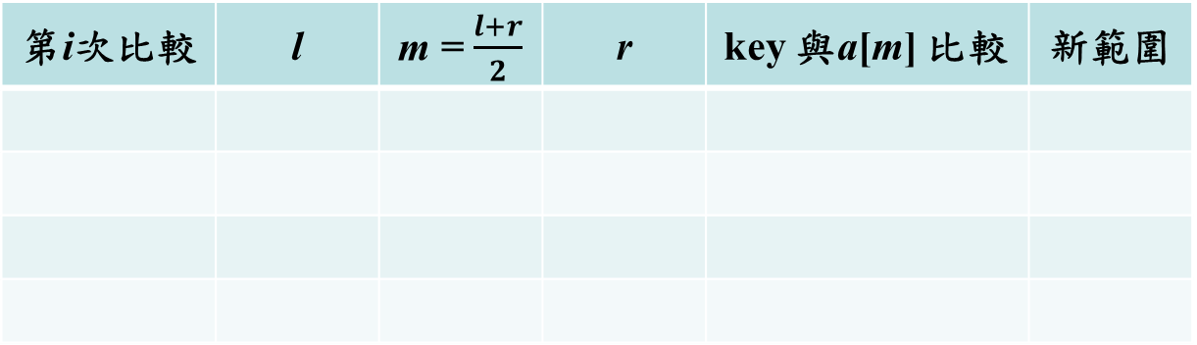



內插搜尋法 interpolation search (1/7)
嘗試更精準預測鍵值所在位置
key = 81
[0]
[1]
[2]
[3]
[4]
[5]
[6]
[7]
[8]
[9]
6 | 33 | 39 | 41 | 52 | 55 | 69 | 77 | 78 | 81
第i次比較 | l | m = $\frac{l+r}{2}$ | r | key 與a[m] 比較 | 新範圍
1
0
$$\frac{0+9}{2}=4$$
9
81 > a[4] = 52
右
2
5
$$\frac{5+9}{2}=7$$
9
81 > a[7] = 77
右
3
8
$$\frac{8+9}{2}=8$$
9
81 > a[8] = 78
右
4
9
$$\frac{9+9}{2}=9$$
9
81 = a[9] = 81
成功

Slide 24


內插搜尋法 interpolation search (2/7)
二分搜尋法的m
l
m
r
r – l
$$\frac{r−l}{2}$$
$$m=l+\frac{r−l}{2}$$

Slide 25
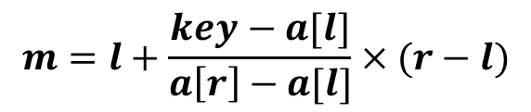

內插搜尋法 interpolation search (3/7)
假設鍵值平均分佈
採用比例x來預測key的落點
key = a[r], x = 1；key = a[l], x = 0
key 靠近 a[r]，x 會較大而接近 a[r]
key 靠近 a[l]，x 會較小而接近 a[l]
$$x=\frac{key−a[l]}{a\left[r\right]−a[l]}$$
$$m=l+\frac{key−a[l]}{a\left[r\right]−a[l]}×(r−l)$$

Slide 26

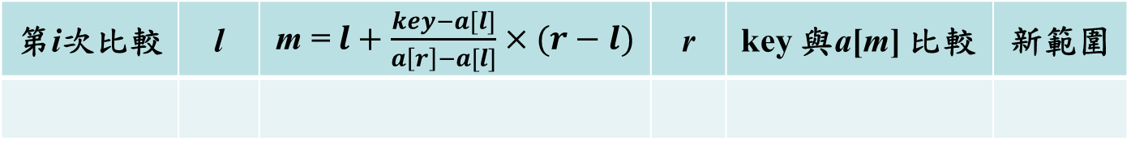
內插搜尋法 interpolation search (4/7)
key = 78
[0]
[1]
[2]
[3]
[4]
[5]
[6]
[7]
[8]
[9]
6 | 33 | 39 | 41 | 52 | 55 | 69 | 77 | 78 | 81
第i次比較 | l | m = $l+\frac{key−a[l]}{a\left[r\right]−a[l]}×(r−l)$ | r | key 與a[m] 比較 | 新範圍
1
0
$$0+\frac{78−6}{81−6}×(9−0)=8$$
9
78 = a[8] = 78
成功

Slide 27

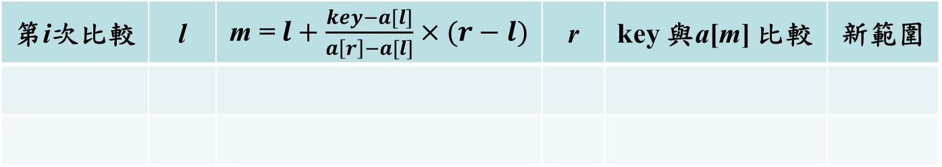

內插搜尋法 interpolation search (5/7)
key = 41
[0]
[1]
[2]
[3]
[4]
[5]
[6]
[7]
[8]
[9]
6 | 33 | 39 | 41 | 52 | 55 | 69 | 77 | 78 | 81
第i次比較 | l | m = $l+\frac{key−a[l]}{a\left[r\right]−a[l]}×(r−l)$ | r | key 與a[m] 比較 | 新範圍
1
0
$$0+\frac{41−6}{81−6}×(9−0)=4$$
9
41 < a[4] = 52
左
2
0
$$0+\frac{41−6}{41−6}×(3−0)=3$$
3
41 = a[3] = 41
成功

Slide 28

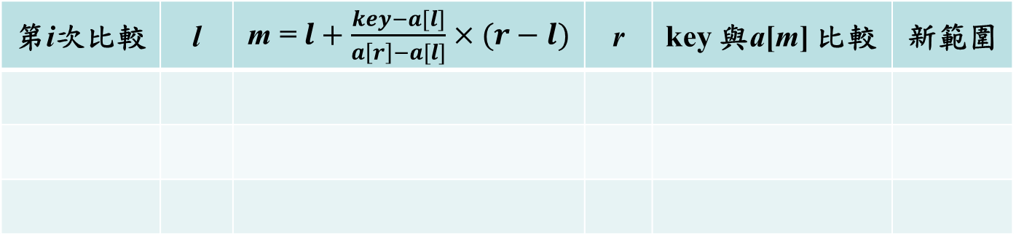


內插搜尋法 interpolation search (6/7)
key = 35
[0]
[1]
[2]
[3]
[4]
[5]
[6]
[7]
[8]
[9]
6 | 33 | 39 | 41 | 52 | 55 | 69 | 77 | 78 | 81
第i次比較 | l | m = $l+\frac{key−a[l]}{a\left[r\right]−a[l]}×(r−l)$ | r | key 與a[m] 比較 | 新範圍
1
0
$$0+\frac{35−6}{81−6}×(9−0)=3$$
9
35 < a[3] = 41
左
2
0
$$0+\frac{35−6}{39−6}×(2−0)=1$$
2
35 > a[1] = 33
右
3
2
$$2+\frac{35−39}{39−39}×\left(2−2\right)=?$$
2
失敗

Slide 29
內插搜尋法 interpolation search (7/7)
搜尋效率
O(lg(lg n))
整理效率
需要先經過排序
應用場合
與二分搜尋法相同
鍵值分佈極端不平均，效率變差

Slide 30
直接索引 (1/3)
在檔案或符號表之外，將各紀錄或符號的鍵值提出來另成一個結構。
根據章節來建立目錄
Number | Record #
70 | 1
81 | 2
42 | 3
31 | 4
72 | 5
51 | 6
90 | 7
29 | 8
63 | 9
98 | 10
Record # | Number | Name | Address
1 | 70 | 王五 | 台北市XXX
2 | 81 | 張三 | 新北市XXX
3 | 42 | 江水 | 新竹市XXX
4 | 31 | 陳文 | 台北市XXX
5 | 72 | 李四 | 台北市XXX
6 | 51 | 趙大 | 新竹市XXX
7 | 90 | 黃扁 | 新北市XXX
8 | 29 | 李九 | 新竹市XXX
9 | 63 | 陳七 | 台北市XXX
10 | 98 | 張林 | 新竹市XXX

Slide 31
直接索引 (2/3)
針對索引排序
索引的資料量小，排序時需要搬移的資料量也較小，排序速度較快
Number | Record #
29 | 8
31 | 4
42 | 3
51 | 6
63 | 9
70 | 1
72 | 5
81 | 2
90 | 7
98 | 10
Record # | Number | Name | Address
1 | 70 | 王五 | 台北市XXX
2 | 81 | 張三 | 新北市XXX
3 | 42 | 江水 | 新竹市XXX
4 | 31 | 陳文 | 台北市XXX
5 | 72 | 李四 | 台北市XXX
6 | 51 | 趙大 | 新竹市XXX
7 | 90 | 黃扁 | 新北市XXX
8 | 29 | 李九 | 新竹市XXX
9 | 63 | 陳七 | 台北市XXX
10 | 98 | 張林 | 新竹市XXX

Slide 32
直接索引 (3/3)
搜尋效率
索引排序過：二分搜尋的效率是O(lg n)；內插搜尋的效率是O(lg(lg n))
整理效率
建立索引並排序：O(nlg n)
執行完插入或刪除後都必須重新排序索引
應用場合
實際應用少
排序索引比排序檔案的代價小
以額外的索引空間來換取排序的時間

Slide 33
二元搜尋樹索引 (1/2)
在檔案或符號表之外，根據各紀錄或符號的鍵值建立二元搜尋樹
確保高度平衡(AVL樹)下，二元搜尋樹的插入、刪除、搜尋都是O(lg n)
Record # | Number | Name | Address
1 | 70 | 王五 | 台北市…
2 | 81 | 張三 | 新北市…
3 | 42 | 江水 | 新竹市…
4 | 31 | 陳文 | 台北市…
5 | 72 | 李四 | 台北市…
6 | 51 | 趙大 | 新竹市…
7 | 90 | 黃扁 | 新北市…
8 | 29 | 李九 | 新竹市…
9 | 63 | 陳七 | 台北市…
10 | 98 | 張林 | 新竹市…
70
1
42
81
3
2
31
51
72
90
4
6
5
7
29
63
98
8
9
10

Slide 34
二元搜尋樹索引 (2/2)
70
搜尋效率
確保高度平衡(AVL樹)下：O(lg n)
整理效率
建立二元搜尋樹：O(nlg n) ~ O(n²)
維持高度平衡下：O(nlg n)
動態插入和刪除：O(lg n)
應用場合
資料較常動態維護的狀況
避免經常搬動大量的檔案資料，建立二元搜尋樹索引
1
42
81
3
2
31
51
72
90
4
6
5
7
29
63
98
8
9
10

Slide 35
B樹索引 (1/2)
利用B樹建立索引
Rec. | No. | Name | Address
1 | 16 | 王五
2 | 71 | 張三
3 | 69 | 江水
4 | 4 | 陳文
5 | 30 | 李四
6 | 60 | 趙大
7 | 47 | 黃扁
8 | 77 | 李九
9 | 49 | 陳七
10 | 63 | 張林
11 | 12 | 湯姆
… | … | … | …
30
60
5
6
16
22
47
71
1
12
7
2
4
12
18
24
27
33
40
49
63
69
77
4
11
14
16
17
15
13
9
10
3
8

Slide 36
B樹索引 (2/2)
搜尋效率
m元B樹高度為O(log_{m}n)
效率為O(log_{m}n) = O(lg n)
整理效率
插入或刪除： O(log_{m}n) = O(lg n)
應用場合
與二元搜尋樹相同
建立、動態維護與搜尋的代價，都比二元搜尋樹小
同樣資料量，B樹高度小於二元搜尋樹的高度

